Slide 1


PHÒNG GD & ĐT QUẬN LONG BIÊN
TRƯỜNG TIỂU HỌC VIỆT HƯNG
MÔN ĐẠO ĐỨC– LỚP 1
BÀI 3: EM TẮM, GỘI SẠCH SẼ

Slide 2


KHỞI ĐỘNG

Slide 3

KHỞI ĐỘNG
Để có mái tóc sạch sẽ em cần làm gì?

Slide 4

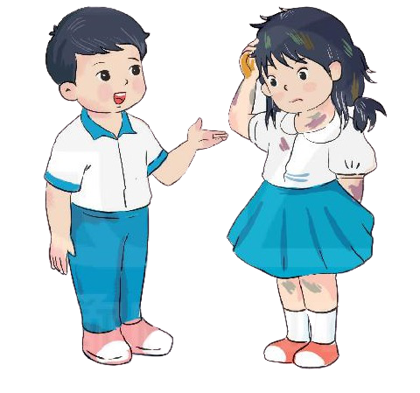
Hoạt động 1: Vì sao phải tắm, gội hằng ngày?
+ Tranh vẽ gì?
+ Theo con, tại sao bạn gái lại có ngoại hình như vậy?
+ Vì sao con cần tắm, gội hàng ngày?

Slide 5

Hoạt động 2 : Em gội đầu đúng cách.
Kể cho bạn cùng bàn nghe các bước con gội đầu ở nhà.

Slide 6
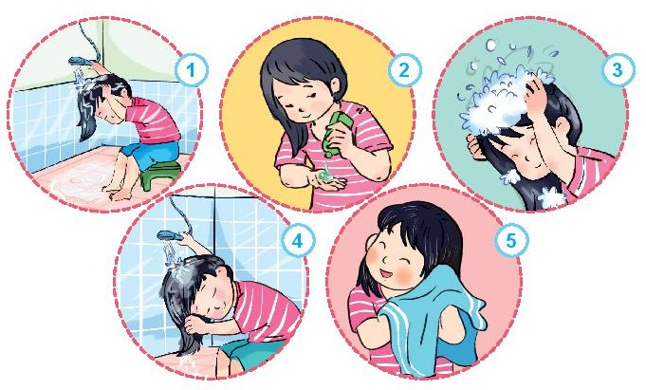
Hoạt động 2 : Em gội đầu đúng cách.

Slide 7

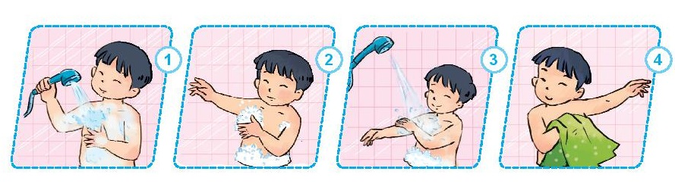
Hoạt động 3 : Em tắm đúng cách.
Quan sát tranh và nêu các bước tắm đúng cách.

Slide 8
Hoạt động 3 : Em tắm đúng cách.

Slide 9


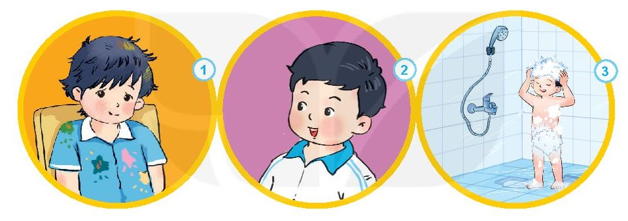
Thảo luận nhóm 4: Bạn nào đã biết giữ cơ thể sạch sẽ? Vì sao?

Slide 10

THƯ GIÃN

Slide 11

Em có lời khuyên gì với hai bạn dưới đây?

Slide 12
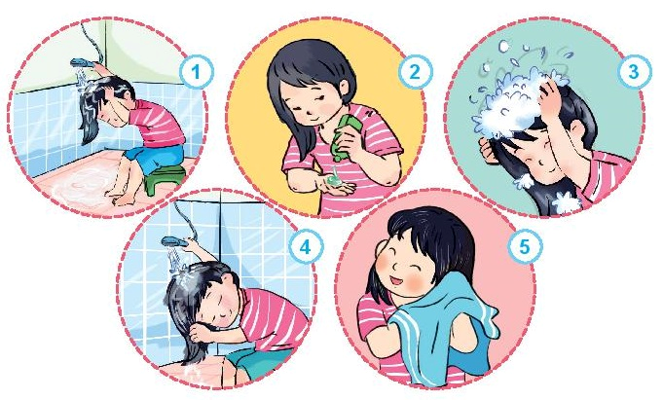
TRÒ CHƠI: XẾP HÌNH

Slide 13

THÔNG ĐIỆP
Bạn ơi hãy nhớ
Đầu tóc gọn gàng
Hằng ngày tắm gội
Mình càng đẹp xinh.

Slide 14

CẢM ƠN CÁC CON ĐÃ TÍCH CỰC THAM GIA GIỜ HỌC

